Slide 1
오버로딩[overloading] vs 오버라이딩[overriding]
오버로딩 : 파이썬은 자체 함수에서 포함. ➔ 구현할 필요가 없음. 개념 : 함수[메서드]의 이름은 동일하나 매개변수의 종류, 개수의 차이를 위해 여러 개의 유사함수 작성. 함수➔매개변수[디폴트, 순서] ➔ 함수호출 다양화[오버로딩]
오버라이딩: 부모의 메서드를 자식에 맞게 변경. __str__(self) ⬅ 함수명을 사용하면 주소리턴. 파이썬은 메서드와 변수에 모두 적용 가능.

Slide 2
SQLITE3 ➔ MYSQL 서버
Mysql 서버 설치
가상환경 mysqlclient 설치 pip install mysqlclient 를 가상환경에서 실행.[파이참, conda prompt에서 해도 됨.]
mysql 서버에 스키마 생성 후 스키마명, id, pass, 서버명, 포트명 확인
settings.py 파일의 DATABASES=[] 수정 ➔
Makemigrations
Migrate
Mysql 서버 확인 ➔ 테이블 생성 유무
CREATESUPERUSER 로 관리자 생성
DATABASES = { 'default': { 'ENGINE': 'django.db.backends.mysql', 'NAME': ‘스키마명‘,
‘USER': ‘ID‘,
‘PASS': ‘1234‘,
‘HOST': ‘호스트 주소‘, #127.0.0.1, LOCALHOST
‘PORT': ‘3306‘,
} }

Slide 3
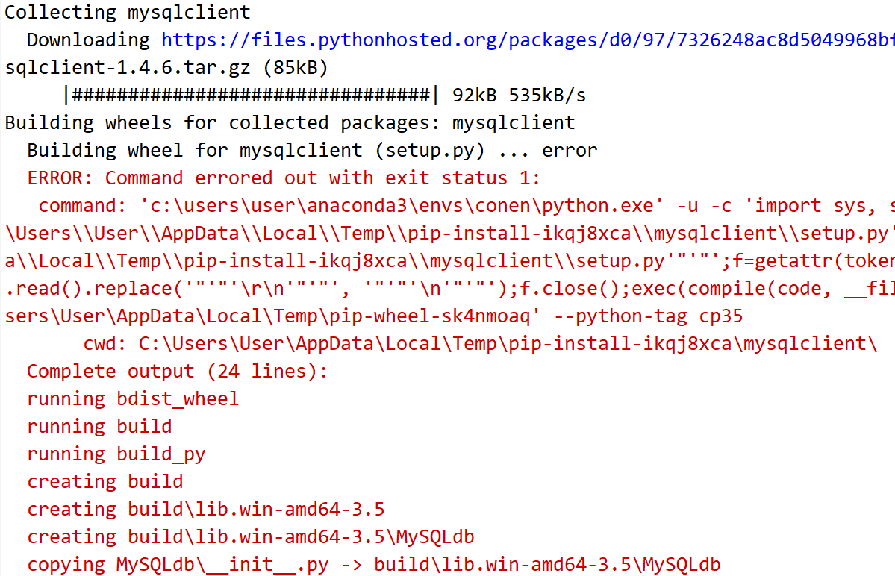
mysqlclient 설치 오류
오류형태 ➔
해결방법
문제: python 3.5 버전과의 충돌.
가상환경의 파이썬 버전.
해결책: 가상환경을 파이썬 3.6으로 생성 후 필요한 모듈 설치.
콘다 프롬프트 환경(base환경에서 시작)
1. conda create –n name python=3.6
2. conda update conda
3. 가상환경 활성화 conda activate name
3. pip 업그레이드 python -m pip install --upgrade pip
4. 모듈설치. pip install Django, Django-tagging, Django-disqus, pillow, mysqlclient
파이참에서 file-settings에서 가상환경 변경

